Slide 1
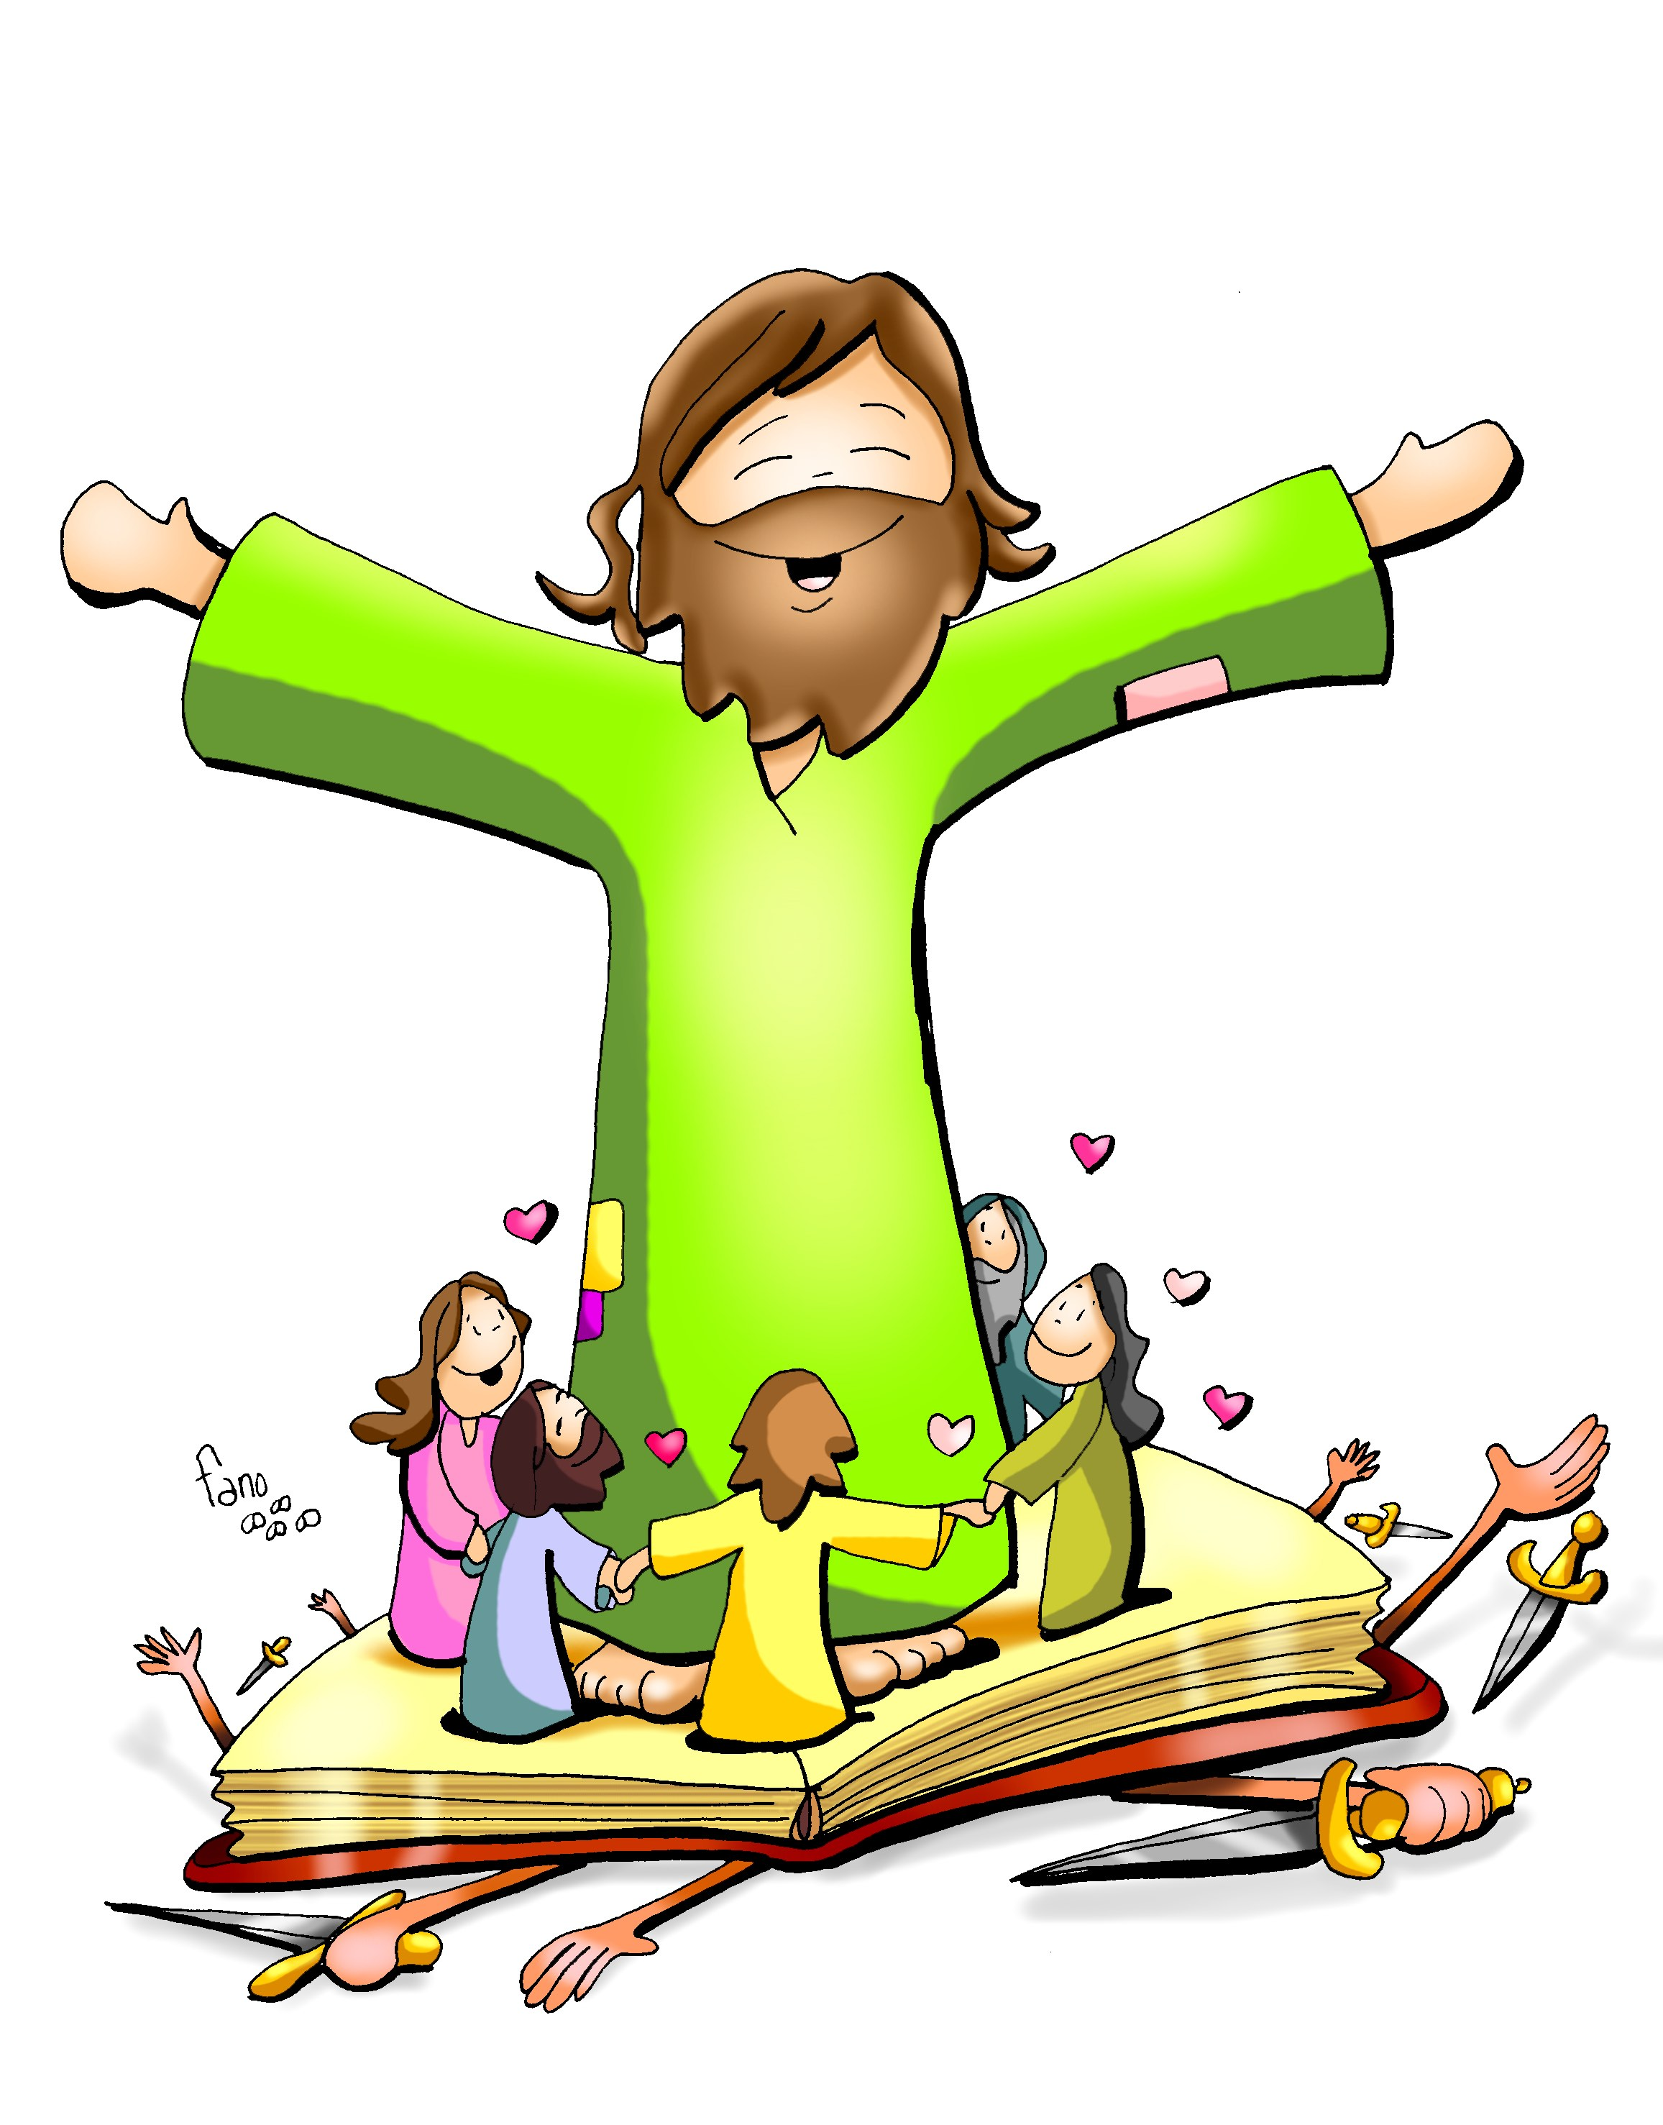
Amigos de Jesús y María
Grupo de Oración para Niños
Ciclo B-XXX Domingo del Tiempo Ordinario
Marcos 10, 46-52
Jesús sana al ciego Bartimeo.

Slide 2
Jesús sana a un ciego en Jericó, The Global Gospel https://youtu.be/8wTonpVcIcM

Slide 3
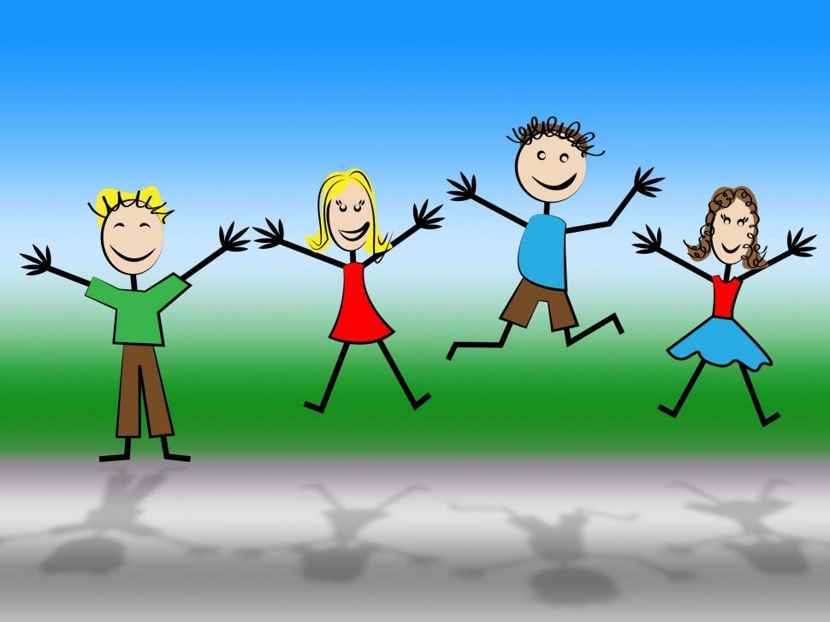
REFLEXIÓN

Slide 4
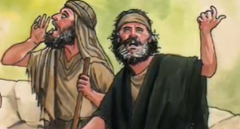
Bartimeo, un mendigo ciego clamaba: “¡Jesús, hijo de David, ten compasión de mí!”
¿Por qué le llamaba esto?
Él creía que Jesús era el prometido Salvador, descendiente del Rey David.
Isaías (11,1-9) profetizó 700 años antes de Jesús:
“Será descendiente de David y traerá la reconciliación”.

Slide 5
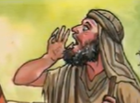
Los profetas habían predicho que el Mesías iba hacer muchos milagros y curar a muchos enfermos; el quería curarse.
El insistía, aunque lo callaban.
¿Por qué?

Slide 6
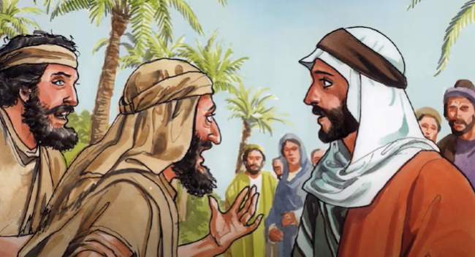
Cuando Jesús lo llamó, el ciego en seguida tiró su manto y se levantó. Como mendigo seguro que su manto era lo único que tenía, ¿Por qué lo tiró?
Él tenía mucha fe en el poder de Jesús y solo quería acercarse a Él.
Jesús, que es Dios, sabía lo que él quería, ¿por qué le pregunta?

Slide 7
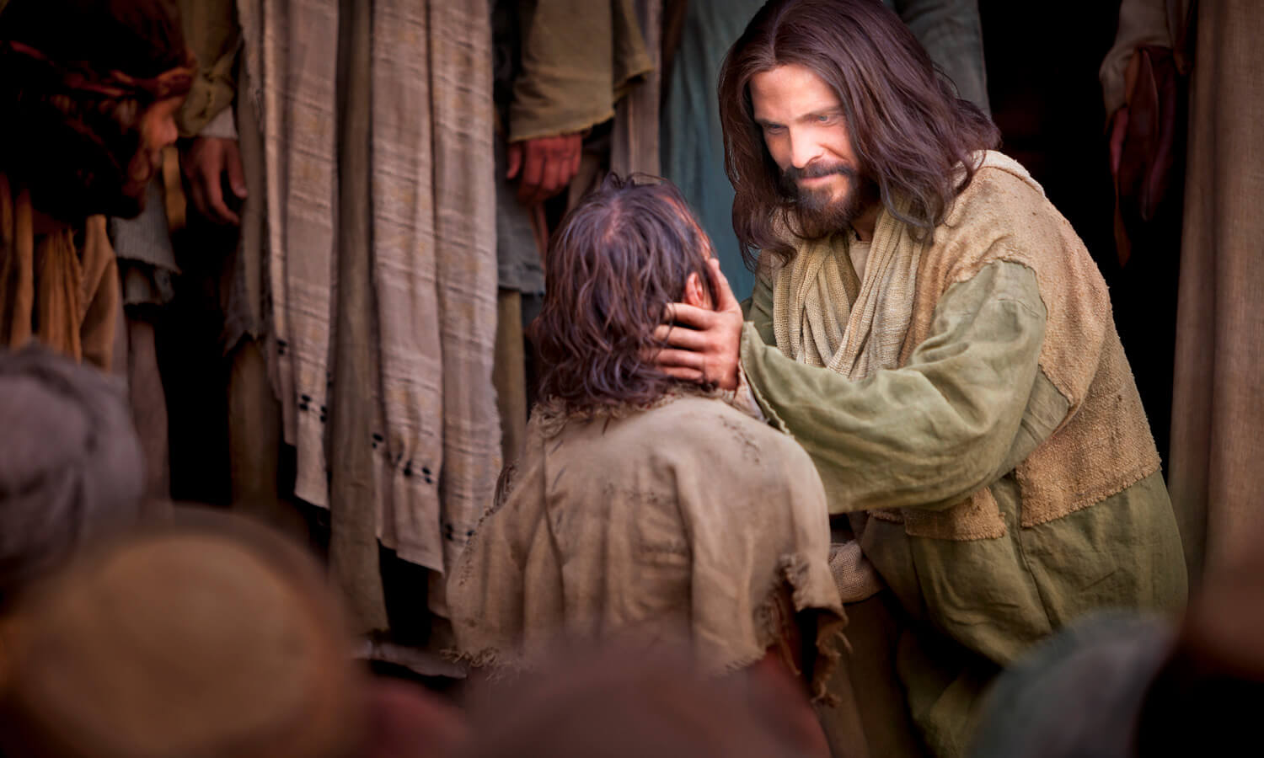
Jesús quería que se lo pidiera para demostrar que confiaba en su amor y poder.
¿Qué le pide el ciego?

Slide 8
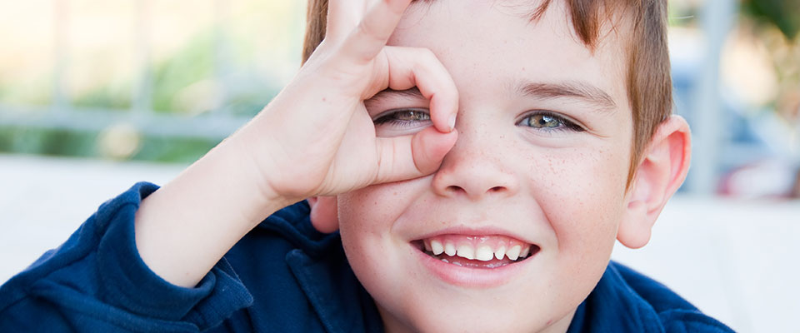
Quiere ver.
Vemos a las personas y las cosas con los ojos,
¿Como vemos a Dios?

Slide 9
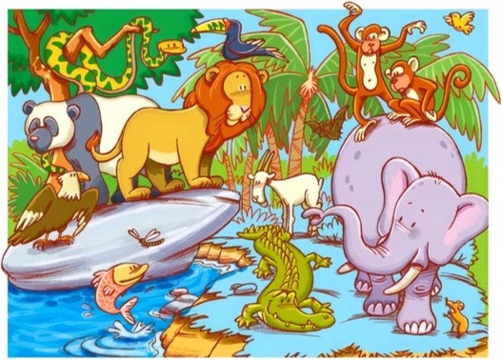
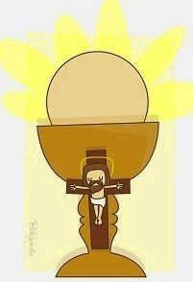
Lo vemos con nuestro corazón espiritual cuando tenemos fe...
En la Biblia,
En la naturaleza,
En nuestros hermanos,
EN LA EUCARISTIA

Slide 10
¿Qué le contesta Jesús a Bartimeo?
Tu fe te ha salvado.
Bartimeo el ciego veía a Jesús con su corazón aunque no con sus ojos.

Slide 11
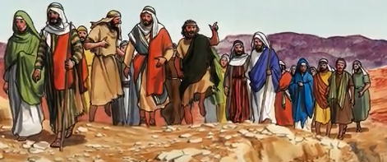
¿Qué hizo Bartimeo después que Jesús lo curó?
Comenzó a seguirlo.
¿Le pides a Jesús lo que necesitas confiando en su Amor por ti?
¿Lo sigues todos los días?

Slide 12
Actividades

Slide 13
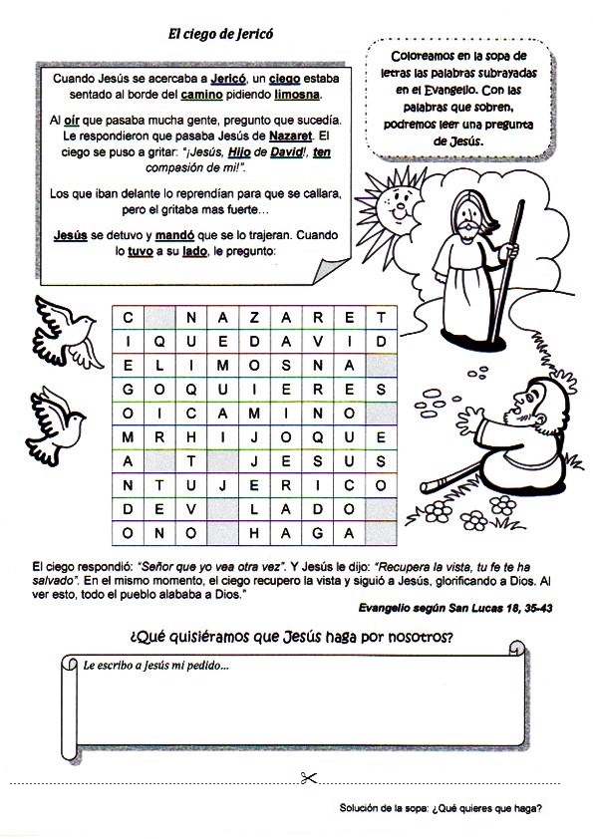

Slide 14
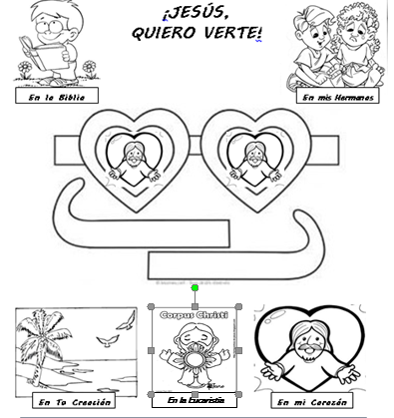

Slide 15
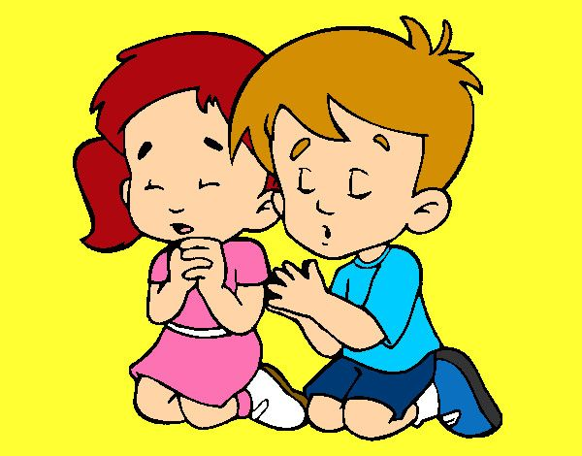
Jesús, dame más fe para creer completamente en Tu gran amor por mí. Ayúdame a verte con mi corazón y siempre pedirte lo que necesito, siempre aceptando Tu Santa Voluntad. No dejes que jamás me separe de Ti. Amén
Oración

Slide 16
Canción: Abre Mis Ojos, PueblodeDiosCR, (Ctrl Clck) https://youtu.be/Gleu3MT-qvc (2-6 yrs.)

Slide 17
Abre Mis Ojos, Hillsong United (Ctrl Clck) https://youtu.be/W_y1UL3Cc4E (7+ yrs.)

